Slide 1
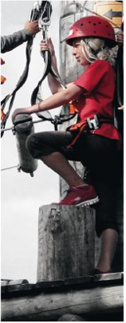
Bewegungspädagogik und Abenteuersport
Infoveranstaltung zum Lizenzsystem

Slide 2
Zwei Wege der bewegungspädagogischen Qualifikation an der HSD:
Standard-Modell
Das Lizenzsystem

Slide 3
Standard-Modell
Bewegungspädagogik in den Modulen G 5 & A 5
Schwerpunkt „Bewegungs- und Sportpädagogik“ S 3.1 bis S 3.2
Freie Kombination der Veranstaltungen im Schwerpunkt „Bewegungs- und Erlebnispädagogik“ (Standard-Modell)

Slide 4
Die Lizenz-Qualifikation
Vertiefte Auseinandersetzung mit Bewegungspädagogik im Rahmen des Studiums
Erwerb der Lizenz Übungsleiter*in C Breitensport ( des Landessportbundes NRW (LSB NRW)
Erwerb der Zusatzlizenz (LSB NRW) „Abenteuersport und Erlebnispädagogik“
Fachkompetenz & Qualifikation durch systematisch studierte Inhalte & Erwerb der ÜL-C-Lizenz

Slide 5
Struktur des Lizenzsystems
Ausgewählte Lehrveranstaltungen der Bewegungs- und Erlebnispädagogik sowie aus anderen Lehrgebieten
Erwerb von Credit Points im Rahmen der jeweiligen PO:
Aufbauseminare (A 5.1 & A 5.2) im Lizenzsystem
Schwerpunktmodul (S 3.1, S 3.2) im Lizenzsystem
Variabler SP (SP 15.1 & SP 15.2) im erweiterten Lizenzsystem
Wichtig! Einige der Seminare werden als Exkursionen durchgeführt. Für jede Exkursion entstehen daher Übernachtungskosten.

Slide 6
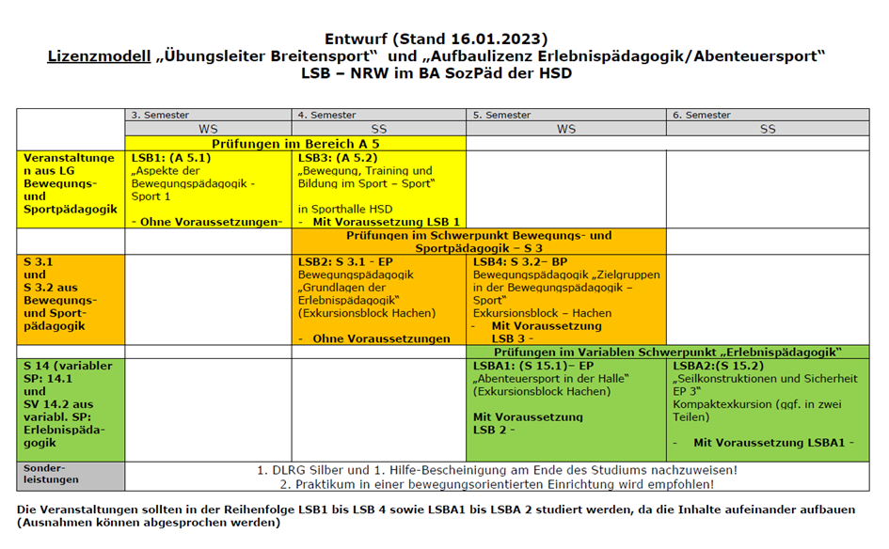
Lizenzsystem im Ba ab po WS 2021/22

Slide 7
Anmeldung zum Lizenzsystem
bis Anfang des jeweiligen WiSe (neu 2024/25) Anmeldung einreichen
Begrenzung auf 22 TN je Studienjahr (Frühbucher haben Vorrang. Also möglichst frühzeitig anmelden)
im Anfangssemester (neu WiSe 2024/25) im OSSC die Veranstaltung „Aspekte der Bewegungspädagogik (LSB 1)“ mit Priorität 1 belegen.
Nach Aufnahme: Verpflichtung der Studierenden zur Einhaltung des Studienplans und Zahlung der Lizenzgebühren! (Ausnahmen nur nach Absprache möglich)

Slide 8
Anmeldung zum Lizenzsystem
Anmeldung für Lizenzsystem ÜL Breitensport ist Voraussetzung für die zusätzliche Sonderlizenz Abenteuersport
Nach erfolgreichem Bestehen aller Lehrveranstaltungen wird der Lizenzantrag an den LSB NRW über Christian Peters gestellt
Hierzu werdet ihr im Verlauf des Lizenzsystems noch genauer informiert

Slide 9
Team Lizenzsystem Bewegungs- und Erlebnispädagogik
Christian Peters (Gesamtleitung und Koordination): KÄM/Bewegungspäd. & Abenteuersport
Volker Schulz (Stellvertretender Koordinator: KÄM/Video)
Gabi Pohontsch (LA): Dipl. Sportlehrerin/Lehrreferat Landessportbund NRW (KÄM/Bewegungspäd.)
Harald Michels (LA): Sportpädagoge (KÄM/Abenteuersport)
Valentin Kern (LA): Förster und Naturpädagoge (KÄM/Abenteuersport)
Jana Bergfort (Studentische Mitarbeiterin/Lizenzstudentin)

Slide 10
Informationen zum Lizenzsystem im Internet
Auf der Personenseite von Christian Peters: https://soz-kult.hs-duesseldorf.de/personen/peters/lizenzsystem
und demnächst unter: https://soz-kult.hs-duesseldorf.de/studium/sport

